Slide 1
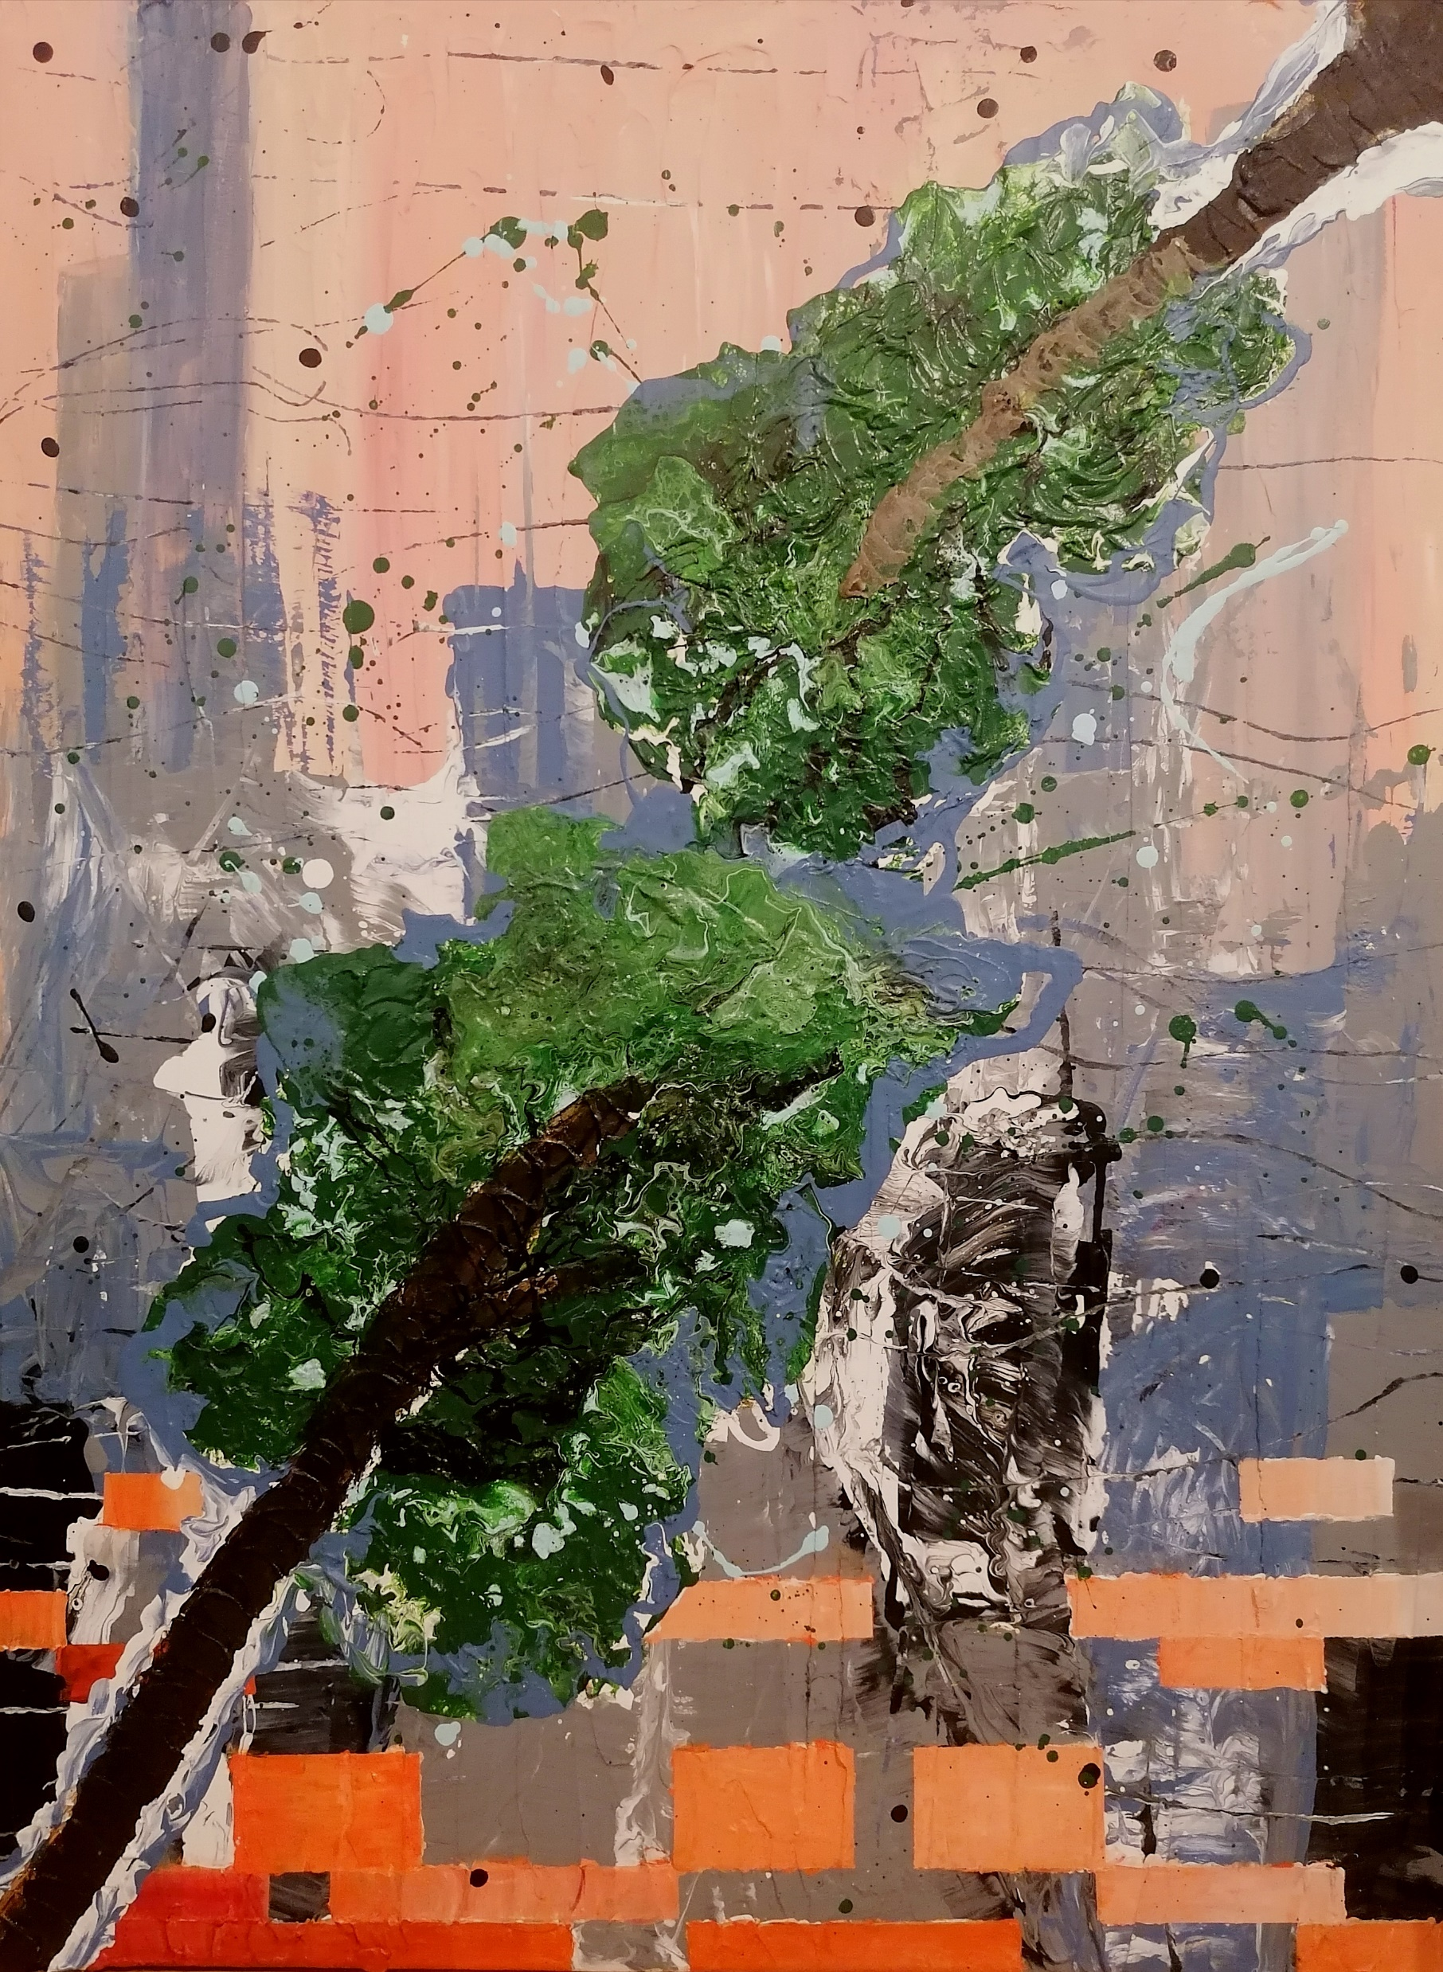
Kunstenaars onderzoeksopdracht
Gillian Walter
VT4B
Shyness of the crown ⬄ Social distancing

Slide 2
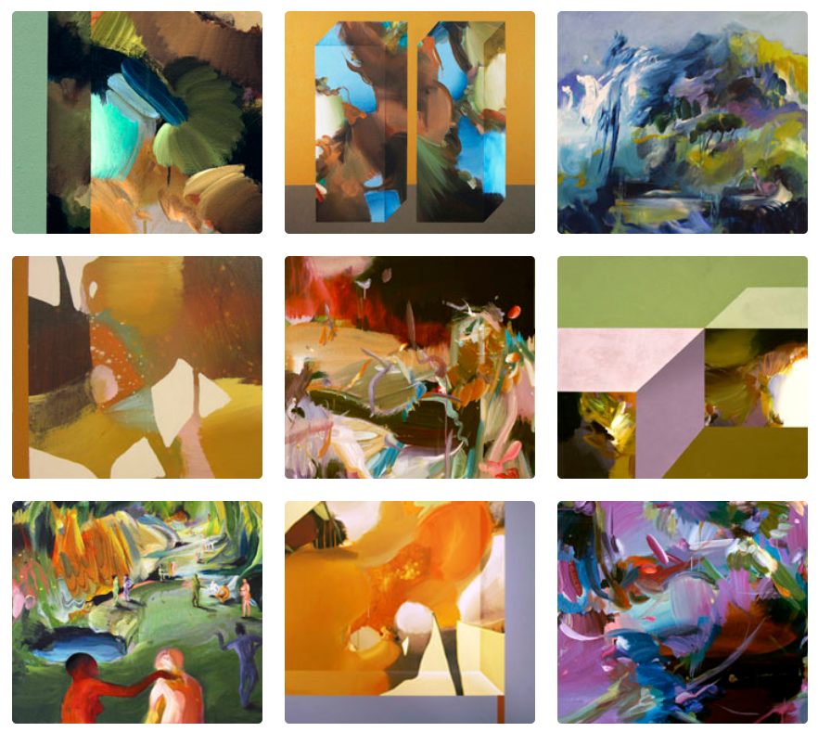
Tonje Moe
Ze ziet het als haar missie om een balans te vinden tussen orde en wanorde, harmonie en hardheid, vertrouwen en verzinsels.

Slide 3
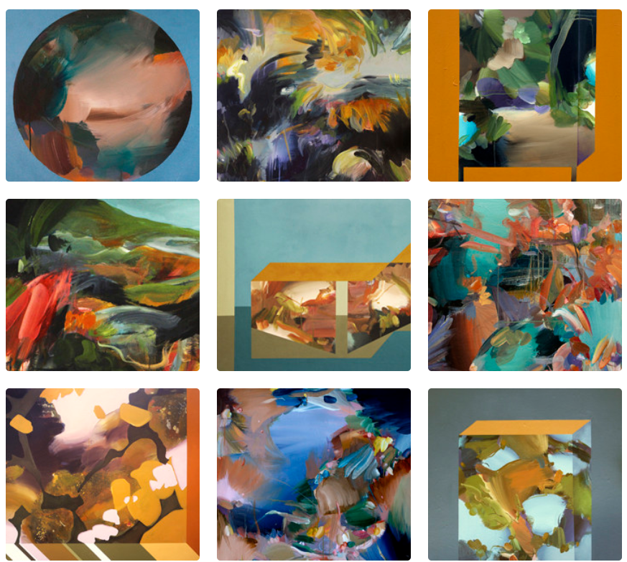
Tonje Moe
Info
Geboren: 4 juli 1978
Geboorteplaats: Trondheim, Noorwegen
Woont en werkt momenteel in Gratangen, Noord-Noorwegen.
Opleiding
Monash University, Melbourne, Australia, 2005 – 2007: MA of Visual Arts – High Distinction
Robert Gordon University, Aberdeen, Scotland, 1997 – 2001: BA Hons. Design & Craft – 1st Class Hono
Formele aspecten
Contrasten (Geometrisch vs organisch)

Slide 4
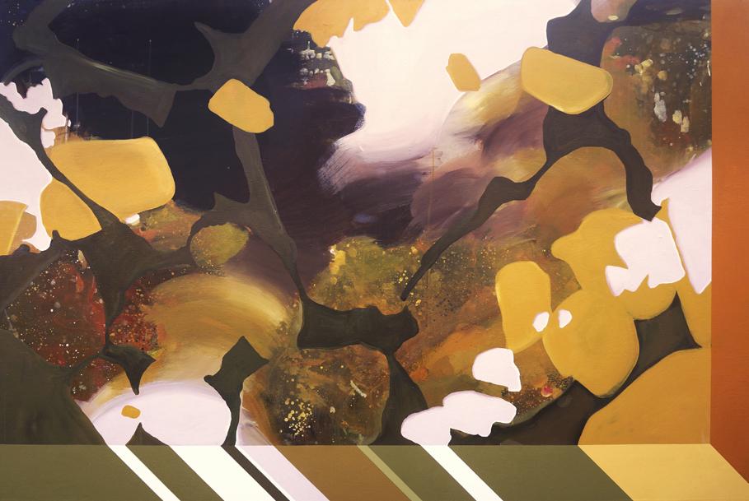
60 x 80 cm
Green Inversion, 2013
180 x 120 cm.
Acrylic on canvas.

Slide 5
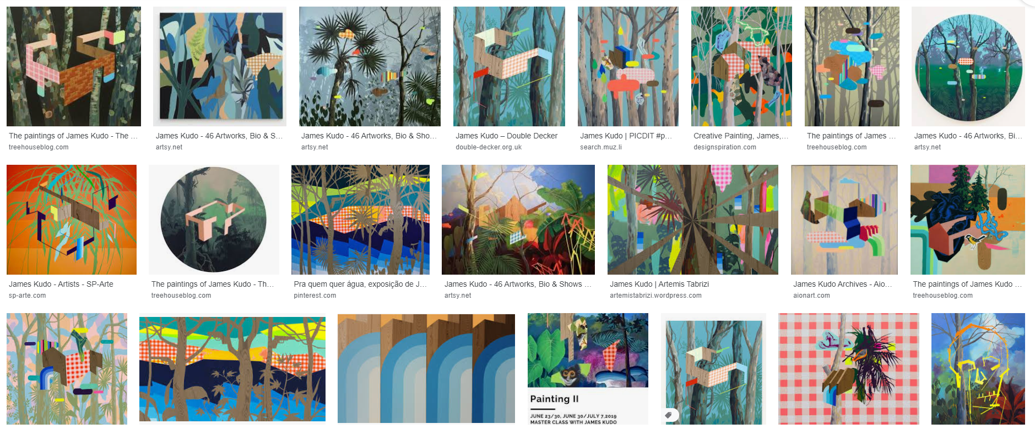
James Kudo
Zijn werk is gebaseerd op zijn ervaring met het opgroeien in Novo Oriente, Brazilië in de die werd verwoest en overstroomd voor de bouw van een waterkrachtcentrale.

Slide 6
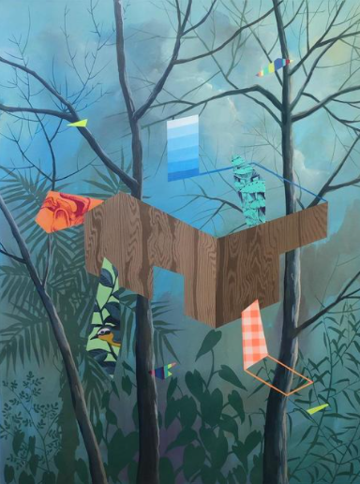
James Kudo
Info
Geboren: 1967
Geboorteplaats: Brazilië
.
Formele aspecten
Architectuur vs natuur
Contrasten (Geometrisch vs organisch)
Inhoudelijke aspecten
Stedelijke ontwikkeling, veranderingen in het landschap en de botsing tussen technologische vooruitgang en de natuur.
Forest VII, 2019
60 × 80 cm
Acrylic on canvas

Slide 7
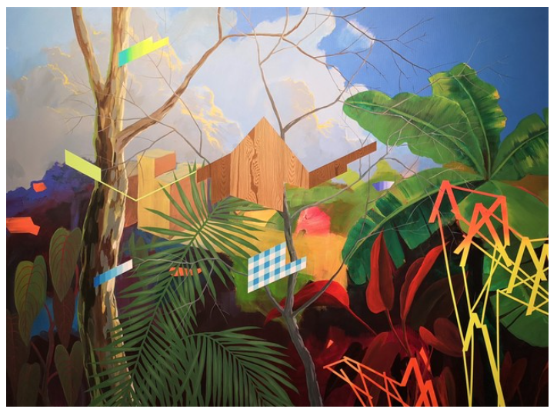
60 x 80 cm
Forest VII, 2019
120 × 160 cm
Acrylic on canvas

Slide 8
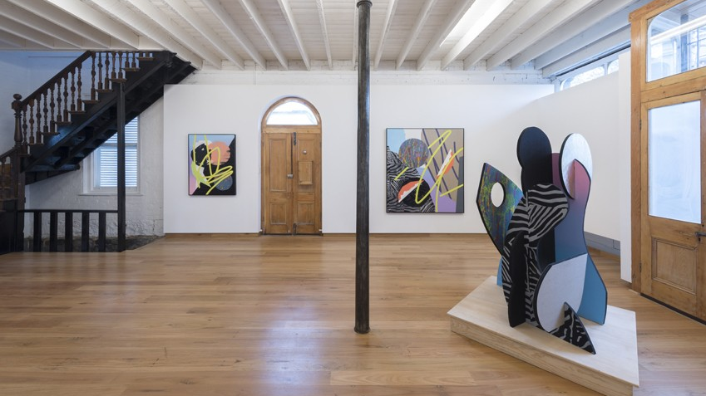
Marc Freeman

Slide 9
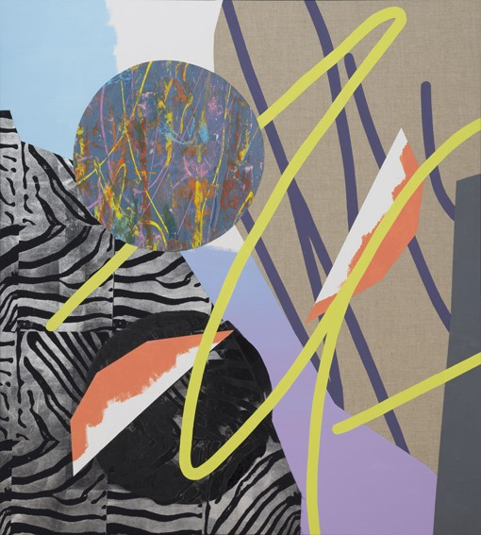
Marc Freeman
Info
Geboren: 1979
Geboorteplaats: Melbourne
Woont en werkt momenteel in Melbourne, Victoria.
Opleiding
RMIT in 2004 met een Bachelor of Art (Painting)
Formele aspecten
Werken in lagen
Media Mix #2, 2016
164cm x 152cm
Mixed media

Slide 10
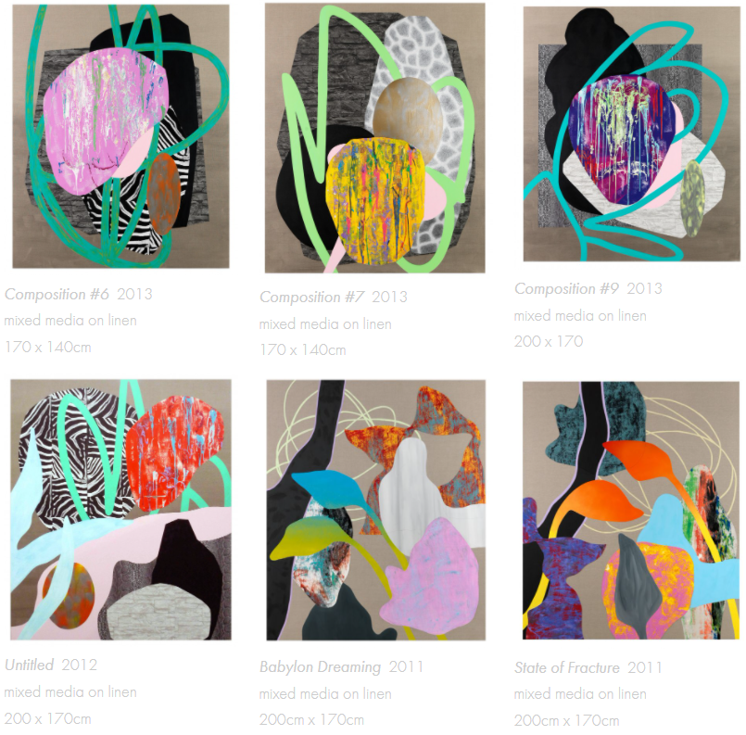
60 x 80 cm

